Slide 1

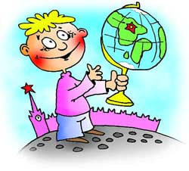
Викторина

Slide 2

1. Какое из перечисленных слов может быть зашифровано в виде кода @^$#@? Одинаковые символы соответствуют одинаковым буквам.
A) модем
Б) плата
В) базис
Г) радио
Д) сеть

Slide 3
A) модем

Slide 4

2.Перечислите цветные моря

Slide 5
Чёрное
Белое
Жёлтое
Красное
Мраморное
Коралловое

Slide 6
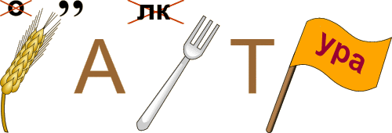
3. Отгадайте ребус
.

Slide 7
Клавиатура

Slide 8

4.Самая Высокая трава в мире

Slide 9
Бамбук

Slide 10

5. Выберите число, состоящее из одиннадцати тысяч, одиннадцати сотен и одиннадцати единиц.
A) 111111
Б)11011
В) 11211
Г) 11121
Д) 12111

Slide 11
Д) 12111

Slide 12
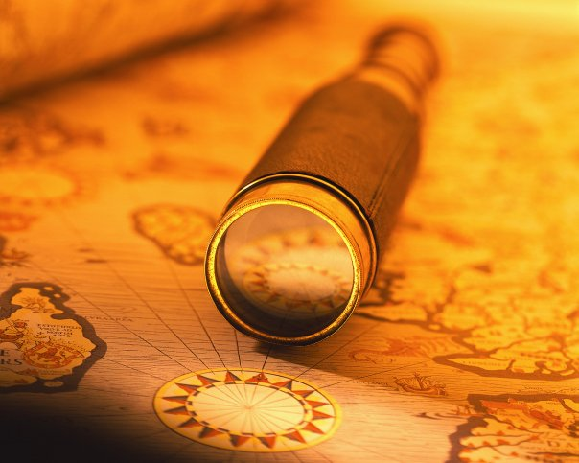
6.Самая длинная река в мире

Slide 13
Нил

Slide 14
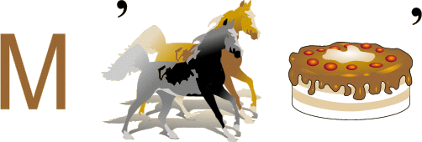
7. Отгадайте ребус
.

Slide 15
Монитор

Slide 16
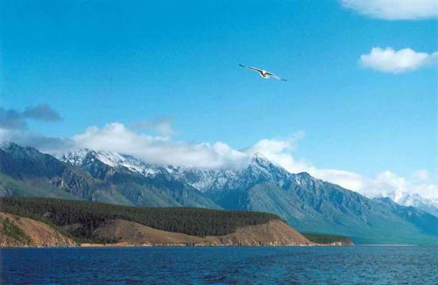
8.Какая птица не имеет крыльев?

Slide 17
Киви

Slide 18
9. Анаграммы – это головоломки, в которых переставляются буквы в словах. Расшифруйте слова в анаграммах. Выберите лишнее слово:
A) авираклату
Б) торнимо
В) тернпри
Г) шьмы
Д) вилезорте

Slide 19
Д) телевизор

Slide 20
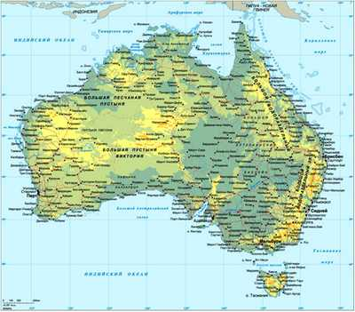
10.Самая большая ягода?

Slide 21
Тыква

Slide 22
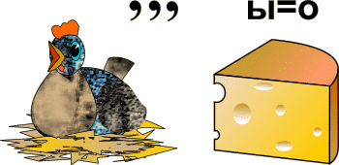
11. Отгадайте ребус

Slide 23
Курсор

Slide 24
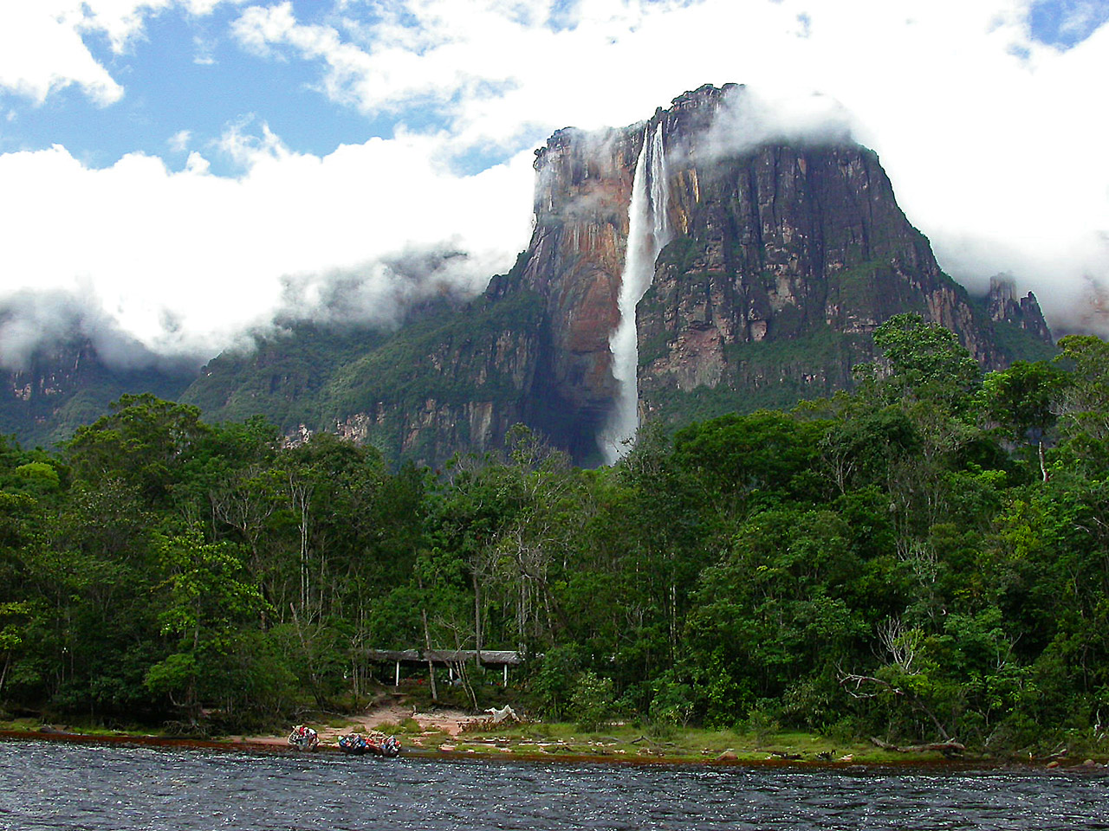
12.Какой город самый сердитый?

Slide 25
Грозный

Slide 26

13. Какое число является логическим продолжением ряда 18, 10, 6, 4?
A) 1
Б) 2
В) 3
Г) 4
Д) 5

Slide 27
В) 3

Slide 28
14.Отгадайте загадки:
В воде родилась, а воды боится?
Раскалённая стрела дуб свалила у села?
Без крыльев летят,
Без ног бегут,
Без паруса плывут?
Без рук, без топорёнка построена избёнка?
Не ездок, а со шпорами,
Не сторож, а всех будит?

Slide 29
Соль
Молния
Облака
Гнездо
Петух

Slide 30
Спасибо за внимание!

